Slide 1


美国1776年诞生，距今不过200余年，但是…
美国2017年GDP高达19.3万亿美元，人均GDP 6万多美元。
世界500强美国占128家。
美国有Alphabet、亚马逊、苹果、微软等一大批科技巨头。
世界著名大学前十名，美国人包揽了7席。
自诺贝尔奖设立，美国有329人享此殊荣。
美国的价值观渗透到世界的每个角落。

Slide 2
第8课
美国联邦政府的建立

Slide 3
主要内容
一、新国的困境
——探民主之源
二、伟大的妥协
——走民主之路
三、活着的宪法
——寻民主之果

Slide 4

一、新国的困境—探民主之源
思考：根据教材和材料，分析美国独立之初面临哪些严峻的问题？导致这些问题的主要原因是什么？
材料一：独立初的美国没有统一法律、军队、财政，实际上是松散联盟…各州的权力很大，有权征兵、征税和发行货币，财政政策更是各行其是。
材料二：“新英格兰出现的骚乱，社会动荡；我们商业上的不景气，与欧洲各国的贸易常处于不利地位以及笼罩在全国各地的那种普遍低迷消沉情绪，在很大程度上归咎于最高权力机构的无权。……”
——华盛顿1787年给友人的信

Slide 5
一、新国的困境——探民主之源
思考：根据教材和材料，分析美国独立之初面临哪些严峻的问题？导致这些问题的主要原因是什么？
材料一：独立初的美国没有统一法律、军队、财政，实际上是松散联盟…各州的权力很大，有权征兵、征税和发行货币，财政政策更是各行其是。
材料二：“新英格兰出现的骚乱，社会动荡；我们商业上的不景气，与欧洲各国的贸易常处于不利地位以及笼罩在全国各地的那种普遍低迷消沉情绪，在很大程度上归咎于最高权力机构的无权。……”
——华盛顿1787年给友人的信

Slide 6
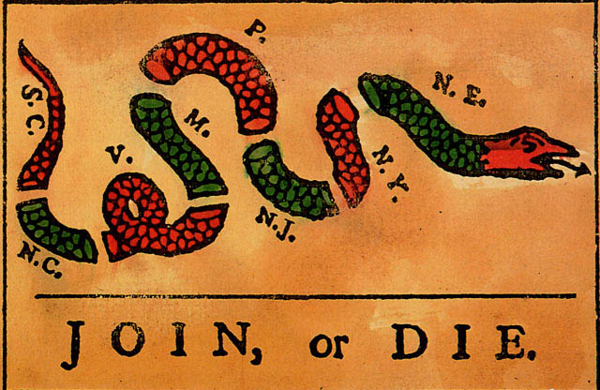
要么联合，要么死亡。
邦联制 —— 一种松散的联盟，各成员拥有独立的内政外交权力，没有全国统一的宪法、军队与财政，政府集中行使的权力极为有限。
这是富兰克林在独立战争时期画的一幅卡通画，流传很广，并在不同时期被人们赋予了不同的含意。

Slide 7
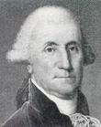
13个主权国家你争我夺，都在使劲拽邦联的脑袋，很快就会全部崩陷；而惟有一部自由的生气蓬勃的宪法，对防止侵犯权益的行为予以很好的保障和密切注视，才能恢复我们的尊荣的地位和成果，这种地位和成果曾经是我们的正当要求，是我们争取的无限光辉前景。
——华盛顿
根据材料，指出华盛顿认为解决美国所面临的窘境的最好办法是什么？
制定一部完备的宪法,强化中央政府的权力。

Slide 8
背景：
前提：
必要性：
可能性：
美国的独立
邦联制的弊端，阻碍了美国资本主义的发展。
①各州权力过大，中央权力过小
②启蒙思想的影响（孟德斯鸠“三权分立”学说）
1787年5月27日到9月17日，一共开了116天，这是一个可以载入吉尼斯大全的历史性的会议，12个州（罗德岛拒绝参加）的55名代表来到费城。
1787年的制宪会议开得并不顺利。先是有人迟到，后是有人早退，最后又有3人拒绝签字，罗德岛则始终不肯派代表参加。会议过程中充满了唇枪舌剑，争论不休，许多人最初的意见都被改得面目全非。宪法草案拟成后感到不满的其实不止3人，只不过另外那些人最后决定妥协，同意签字而已。可以说，没有大多数人的妥协，就不会有美国宪法。 ——易中天

Slide 9
二、伟大的妥协——走民主之路
五大妥协：
1、联邦政府与地方各州政府的妥协
2、联邦政府内部权力的妥协
3、人民与政府的妥协
4、资产阶级内部之间的妥协
5、南北方之间的妥协

Slide 10
1、联邦政府与地方各州政府的妥协
联邦制
联邦政府：
主权性质的权力
强有力的中央政府
中央集权
地方分权
地方各州：
宪法未规定的权力
州的灵活性和创造性
1787年宪法原则：“联邦制原则”

Slide 11
2、联邦政府内部权力的妥协
美国联邦政府结构
总统
（行政权）
国会
（立法权）
最高法院
（司法权）

Slide 12
探究2：总统、国会、最高法院三者间是如何相互制衡？
2012年11月2日，国会提出《水资源管理法》，奥巴马以此法案将太多拨款用于不必要的项目为由将其否决。
众议院11月6日以361票对54票的表决结果通过《水资源管理法》， 8日，参议院当天以79票对14票的表决结果通过 。
1974年7月底，由于窃听丑闻，美国众议院司法委员会相继通过三项弹劾尼克松条款。尼克松被迫于同年8月8日宣布辞职。
思考：总统与国会之间怎么相互制衡？
总统有权否决国会通过的法律
国会复议时若以三分之二多数再次通过，即为有效
国会有权弹劾总统

Slide 13
探究2：总统、国会、最高法院三者间是如何相互制衡？
1801年1月20日，亚当斯总统任命国务卿马歇尔担任最高法院的首席大法官。1月27日，经参议院同意后，马歇尔于2月4日正式到职赴任。
2012年3月，最高法院开庭审理有关奥巴马推行的医改方1801年2月国会通过了《1801年司法条例》。
1803年马歇尔大法官宣布《司法条例》第13条违宪无效。案违宪一案，最终宣布奥巴马推行的法案不违宪。
思考：总统、国会与最高法院之间怎么相互制衡？
总统任命最高法院大法官，国会同意方有效
最高法院大法官拥有最高司法解释权

Slide 14
思考：
①如何产生？
②有何职权？
③与其他机构关系
权力中心
1787年宪法原则：
“分权与制衡”
总统
（ ）
行政权
可否决国会的法律
三分之二以上再次通过
可宣布总统是否违宪
总统任命大法官
弹劾总统
分权与制衡
可宣布法律是否违宪
国会
（ ）
最高法院
（ ）
立法权
司法权
法官任命须经参议院批准

Slide 15
3、人民与政府的妥协
1787年宪法的原则：民主制原则
◆人民 政府
◆政府 人民
主权在民
民选总统、议员
总统对宪法和选民负责
代表制民主
有限的民主
“人民非常容易成为被假爱国者欺骗的愚民”。
麦迪逊认为……政府官员应该间接选举产生……和投票者之间保持一定的距离，从而使得政府不受民众不稳定情绪的操纵。……一旦多数被一种共同利益或共同激情联合起来，少数人的权利就会处于危险之中。
——林达《如彗星划过天空》

Slide 16

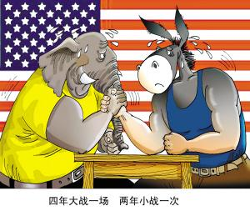
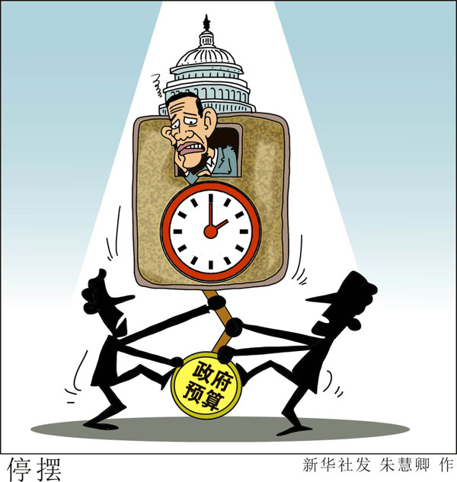

4、资产阶级内部之间的妥协
共和党
美国大选知识
总统
当选
政党
提名
总统候选人
选
举
特点：
本质：
两党对垒，交替执政。
各州选民
选举
总统选举人
都是资产阶级政党，都维护资产阶级利益。

Slide 17
5、南北方之间的妥协
材料一：南部蓄奴州担心……中北部的自由州如在国会中拥有较大的控制权……因此它们坚持要将奴隶人口计算在州人口总数内。
——王希《原则与妥协》
材料二：众议院人数和直接税税额均应按本联邦所辖各州的人口比例分配于各州，各州人口数目指自由人总数加上所有“其他人口”的3/5。
——美国1787年宪法
例题：根据美国1787年宪法，众议员名额按照各州人口比例分配，各州人口数“按自由人总数加上所有其他人口的五分之三予以确定”。这一规定违背了《独立宣言》中提倡的( )
A．主权在民原则 B．天赋人权原则
C．各州自治原则 D．各州平等原则
B．天赋人权原则

Slide 18
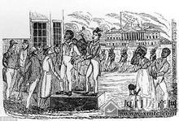
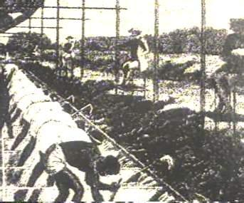
三、活着的宪法 ——寻民主之果
1、局限性
黑人奴隶买卖图
美国种植园中的黑人奴隶
允许奴隶制度的存在、性别歧视及种族歧视
1787年宪法规定通过宪法修正案来修正制度。

Slide 19
材料一：国会不得制定关于下列事项的法律：限制言论自由或出版自由；或剥夺人民和平集会和向政府请愿申冤的权利。 ——第一条修正案（1791年）
材料二：选举权不得因种族、肤色或以前是奴隶而被合众国或任何一州加以拒绝或限制。
——第十五条修正案(1870年)
材料三：选举权，不得因性别而被合众国或任何一州加以拒绝或限制。 ——第十九条修正案(1920年)
“因时制宜”，与时俱进

Slide 20
积极作用：
①从制度上促进了美国资本主义的发展。
②体现了“分权与制衡”原则，奠定了美国政治制度的法律基础，使美国稳定发展。
③是世界上第一部比较完整的资产阶级成文宪法。④为其他资本主义国家起到了示范作用。
材料一：有人说，（1787年宪法）是一种“由天才们设计，并可由蠢才们运作的体系。”
材料二：“（1787年宪法）是迄今为止，在特定的历史时期人类智慧和意志所创造出的最美妙的杰作。”

Slide 21

知识拓展
近代西方代议制的先驱——美国总统制与英国君主立宪制
 | 英国 | 美国
国家元首 | 国王
产生方式、任期 |  | 选民间接选举、任期制
国家元首权力 |  | 总揽国家行政权、军权
国家权力中心 | 议会
政府首脑 | 首相
政府产生方式 |  | 总统任命，议会通过
政府与议会的关系 | 内阁对议会负责，首相对议会负责
总统
世袭制、终身制
国家象征“统而不治”
总统
总统
议会选举
政府对总统负责；总统与国会是制约与平衡的关系
导致美英两国政体不同的主要原因是什么？又有何本质上的相同之处？

Slide 22
导致美英两国政体不同的主要原因是什么？又有何本质上的相同之处？
原因：两国不同国情决定。英国有浓厚的封建传统，资产阶级革命中，资产阶级与新贵族向封建势力妥协；美国没有经历封建社会，民众深受欧洲启蒙思想的影响，普遍厌恶欧洲的专制统治等。
相同点：都属于资产阶级专政，都体现分权与制衡、主权在民和法治原则；都实行两党制。

